Slide 1
SISTEMAS DE CONTROL DE VEHÍCULOS
JUAN LÓPEZ PUEBLA
UMA · 2026/27
28 OCT 2026
Evaluación Intermedia
FORMULA STUDENT DRIVERLESS · DE PURE PURSUIT A MPC

Slide 2
01 | CONTROL LATERAL
Qué profundizo
1
Control lateral
Prueba | Impacto | Mejoras
Aceleración (P1) | ○○○ | Recta, lateral no actúa
Skidpad (P2) | ●●● | Cerrar el lazo de control. Incrementar v [m/s]
Autocross + Trackdrive (P4) | ●●● | + v [m/s] Anticipación y estabilidad
ADAS (P3, P5) | ●○○ | Longitudinal, lateral solo mantiene el carril
2
Control de tracción
3
Neumático no lineal
Inconvenientes: cálculo · ajuste de parámetros · dependencia del modelo

Slide 3
02 | CONTROL LATERAL
Controlador de velocidad
Controlador Lateral
Pure Pursuit (P4)
δ
Fx
z
Punto de partida
u = [Fx, δ]
pasoDinamico
Planta de la P2
Decido cuánto girar el volante (δ) en cada instante según el error respecto a la trayectoria.

Slide 4
03 | CONTROL LATERAL
horizonte N
e_ψ
x
−K
δ
L_d
e_y
x = [e_y, ė_y, e_ψ, ė_ψ]
Pure Pursuit
Stanley
LQR
MPC
De la geometría al modelo

Slide 5
04 | CONTROL LATERAL
Pure Pursuit
Stanley
LQR
MPC
Base
Comparar y documentar
Implementar
Objetivo final
Plan tentativo

Slide 6
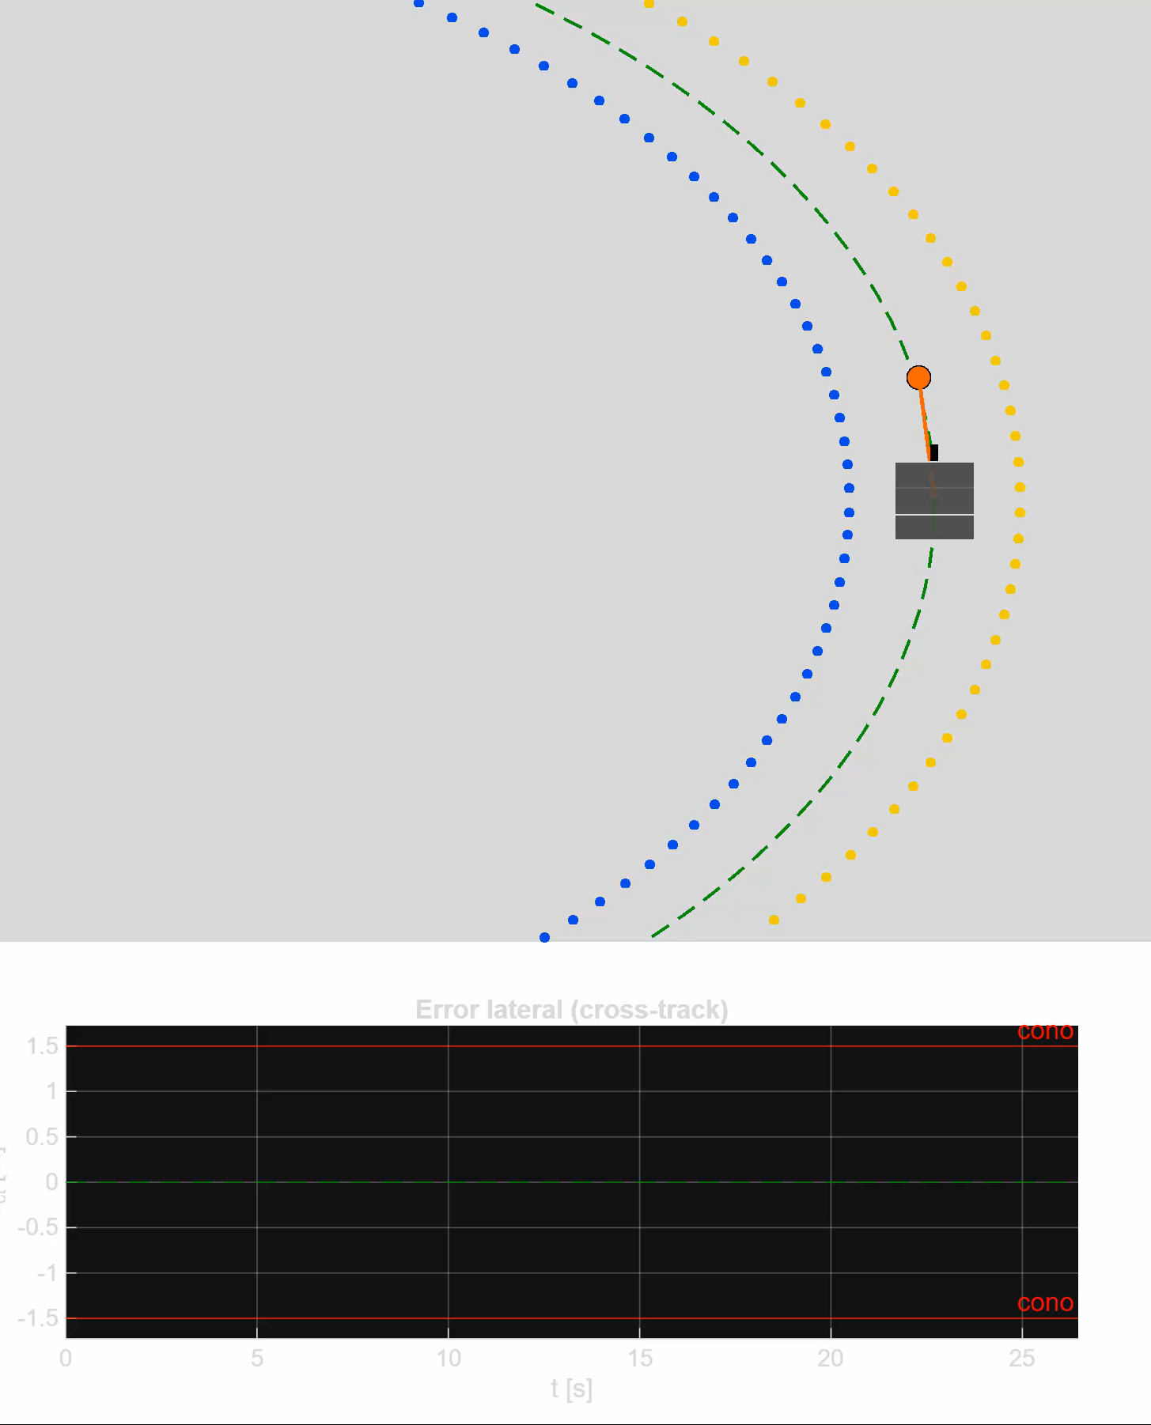

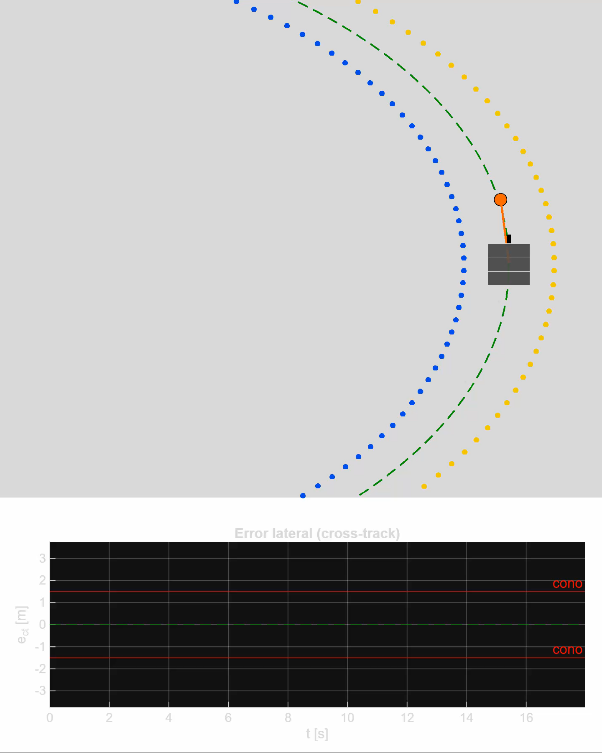
Primeras pruebas
05 | CONTROL LATERAL
V = 8 m/s
V = 10 m/s
V = 12 m/s

Slide 7
06 | CONTROL LATERAL
Bibliografía
REFERENCIAS
Coulter, R. C. (1992). Implementation of the Pure Pursuit Path Tracking Algorithm (CMU-RI-TR-92-01). Carnegie Mellon University.
Thrun, S., et al. (2006). Stanley: The robot that won the DARPA Grand Challenge. Journal of Field Robotics, 23(9), 661–692.
Rajamani, R. (2012). Vehicle Dynamics and Control (2.ª ed.). Springer.
Borrelli, F., Bemporad, A. y Morari, M. (2017). Predictive Control for Linear and Hybrid Systems. Cambridge University Press.
Material de la asignatura Sistemas de Control de Vehículos, UMA (2026/27): Tema 3.3 y prácticas P2 y P4.
RECURSOS EN LÍNEA
MathWorks. (s. f.). Understanding Model Predictive Control [Serie de vídeos]. https://es.mathworks.com/videos/series/understanding-model-predictive-control.html
MathWorks. (s. f.). Pure Pursuit Controller. Documentación de Robotics System Toolbox. https://es.mathworks.com/help/robotics/ug/pure-pursuit-controller.html
Theers, M. y Singh, M. (s. f.). Pure Pursuit. En Algorithms for Automated Driving.
https://thomasfermi.github.io/Algorithms-for-Automated-Driving/Control/PurePursuit.html

Slide 8
SISTEMAS DE CONTROL DE VEHÍCULOS
JUAN LÓPEZ PUEBLA
UMA · 2026/27
28 OCT 2026
Evaluación Intermedia
GRACIAS POR LA ATENCIÓN

